Slide 1
여행 계획 서비스
2025-01-15
Ver. 0.1
여행 계획 사이트 기획서
담당자 | 박희웅, 정민규, 황수현

Slide 2

문서이력
버전 | 변경일자 | page | 내 용 | 작성자
v.0.1 | 2025-01-15 | - | 최초작성 | 황수현
v.0.2
문서이력
| 이 문서의 버전정보를 확인할 수 있는 문서
기획문서는 최초 작성 후 작성 시와 달라지는 여러 이해당사자의 필요나 개발 환경에 따라 수정이 여러 차레 발생할 수 있습니다.
기획 문서는 디자인, 개발 완료까지 작업을 진행하는 작업자와 관리자까지 최종 결과물에 대한 기초자료가 되기 때문에 수정된 정보 에 대한 관리가 되지 않으면 최종 결과물이 원하는 방향대로 나오지 않을 수 있습니다.
정해진 양식은 없지만 일반적으로 버전 별 변경일자, 수정된 페이지와 수정 내용을 작성하고 최종 버전을 공유합니다.

Slide 3
Plan&Go 서비스 개요
구분 | 내용
기획 서비스 | 여행 계획 사이트
기획 배경 | 여행 계획 수립 과정에서 여러 번거로움이 발생했고, 이 번거로움을 줄이고 개인화된 여행 경험을 제공하기 위함
기획 목적 | 사용자가 쉽고 체계적으로 여행 일정을 계획 숙박, 교통, 관광 명소를 한 곳에서 정리할 수 있는 여행 계획 플랫폼 제공
기대 효과 | 이용자의 효율적인 여행 계획 수립에 기여, 비용 절감 및 효율적인 동선 정보 제공
주요 기능 | 여행 일정 생성 및 관리 여행지 관광 명소 정보 제공 지도 기반 여행 일정 시각화 예산 관리 도구 다른 사용자와의 일정 공유 및 협업 여행 후기 및 꿀팁 공유 커뮤니티 운영
주요 고객 | 자유여행을 선호하는 개인 여행객 커플 및 친구들 그룹 여행자 가족 여행을 준비하는 사용자 여행 커뮤니티를 찾는 여행자
서비스 채널 | PC/모바일 웹
기타(오픈시점 등) | 2025-02-25(임시)

Slide 4
클라이언트 유저 플로우
로그인 프로세스
시작
시작
프로젝트 등록
프리모아 웹사이트접속
계정이
있습니까?
NO
회원가입
회원가입 정보입력
계정이 있습니까?
NO
회원가입
회원가입 정보입력
YES
YES
NO
지원자 모집
가입완료
로그인
미팅신청
아이디/비밀번호 입력
‘아이디와 비밀번호를
확인해주세요.’ 얼럿
계약대상을
선택하였습니까?
아이디/비밀번호
확인
NO
YES
YES
계약서 날인
마이페이지 노출
가입완료
완료
완료

Slide 5




DEVELOP Description
1 | 모바일 웹 랜딩 페이지 최초접속 또는 비 로그인 상태에서 m.freemoa.net 접속 시 페이지 노출
2 | 클라이언트 페이지 이동 버튼(전체영역) m.freemoa.net/cmain
3 | 프리랜서 페이지 이동 버튼(전체영역) m.freemoa.net/fmain
4
5
6
1
Logo image
IT 아웃소싱 플랫폼 프리모아
기획서 토대로 나온 디자인/개발 산출물
Fast / Trust / Safe / Easy
프로젝트를
의뢰하는
클라이언트
프로젝트를
수행하는
프리랜서
2
3
DESIGN Description
1 | 프리모아 로고 포함 디자인. 메인 랜딩이기 때문에 간결하고 컬러는 로고 내 컬러와 통일감을 주되 신뢰감 있는 컬러 위주로 사용, 가독성 중요.
2, 3 | 명확히 구분되는 버튼 컬러 사용
4 | 일러스트로 이미지 삽입
5
6
바로가기
바로가기
4
스토리보드
- 모바일웹/앱 기획 | 스토리보드는 UI(User Interface)라고 불리우는 서비스의 화면을 설계하고 실제 작업자에게 작업할 사항을 전달하는 문서입니다.
당신의 성공적인 IT 아웃소싱을 응원합니다.
이 또한 지정된 양식은 없으나, 화면을 설계하고 각 요소에 번호(1, 2, 3)로 표기 후 우측의 Description영역에 내용을 작성합니다.
설명을 상세히 작성하되, 디자인 보다는 구성요소와 기능에 집중하여 작성합니다. Description영역은 개발, 디자인을 구분 할 수 있고, 구분 없이 하나로 작성하기도 합니다.
예시는 스토리보드와 스토리보드를 토대로 실제 디자인 개발된 프리모아 모바일 웹 페이지입니다.

Slide 6
DEVELOP Description
1 | 네비게이션 기능 로그인 페이지로 이동, 홈 화면 페이지로 이동 , 고객센터(게시판) 페이지로 이동(개별 버튼 영역)
2 | 여행지를 List를 보여주고 검색 및 선택 가능.
3 | 2번 클릭시 3번으로 이동
4 | 여행지를 검색 할 수 있는 box
5 | 여행지 설명 모달창으로 이동
1
(로고)Plan&go
로그인
리뷰게시판
고객센터
Text
구글 맵
내 계획 만들기
1
1
검색
1
여행지1
1
여행지2
(메인 페이지 上)
여행지3
여행지4

Slide 7
DEVELOP Description
1 | 네비게이션 기능 로그인 페이지로 이동, 홈 화면 페이지로 이동 , 고객센터(게시판) 페이지로 이동(개별 버튼 영역)
2 | 여행 계획 페이지로 이동(버튼영역 전체)
3
4
5
1
(로고)Plan&go
로그인
여행지
고객센터
여행지 이름
여행지 image
구글 맵
Text
여행지 설명
내 계획 만들기
계획 만들기
검색
1
여행지1
여행지2
(메인 페이지 上)
여행지3
여행지4

Slide 8
DEVELOP Description
1 | 네비게이션 기능 로그인 페이지로 이동, 홈 화면 페이지로 이동 , 고객센터(게시판) 페이지로 이동(개별 버튼 영역)
2 | 여행지 이미지 박스, 여행지 설명 모달로 이동 (전체 이미지 영역)
3
4
1
(로고)Plan&go
로그인
여행지
고객센터
여행지 이미지
여행지 이미지
여행지 이미지
2
여행지이름
여행지이름
여행지이름
여행지 이미지
여행지 이미지
여행지 이미지
여행지이름
여행지이름
여행지이름
(메인 페이지 下)

Slide 9
DEVELOP Description
1 | 네비게이션 기능 로그인 페이지로 이동, 홈 화면 페이지로 이동 , 고객센터(게시판) 페이지로 이동(개별 버튼 영역)
2 | 여행지 이미지 박스, 여행지 설명 모달로 이동 (전체 이미지 영역)
3
4
1
(로고)Plan&go
로그인
여행지
고객센터
여행지 이미지
여행지 이미지
여행지 이미지
여행지 이름
여행지 image
여행지이름
여행지이름
여행지이름
여행지 설명
여행지 이미지
여행지 이미지
여행지 이미지
계획 만들기
여행지이름
여행지이름
여행지이름
(메인 페이지 下)

Slide 10
DEVELOP Description
1 | 네비게이션 기능 로그인 페이지로 이동, 홈 화면 페이지로 이동 , 고객센터(게시판) 페이지로 이동(개별 버튼 영역)
2 | 비밀번호 찾기 페이지로 이동(텍스트 영역)
3 | 홈 화면 페이지로 이동 버튼(전체 영역)
4 | 회원가입 페이지로 이동(텍스트 영역)
1
(로고)Plan&go
로그인
홈으로
고객센터
(로고)
Plan&go
아이디
비밀번호
2
비밀번호를 잊으셨나요?
로그인
3
4
아직 회원이 아니세요?
스토리보드
- 모바일웹/앱 기획 | 스토리보드는 UI(User Interface)라고 불리우는 서비스의 화면을 설계하고 실제 작업자에게 작업할 사항을 전달하는 문서입니다.
이 또한 지정된 양식은 없으나, 화면을 설계하고 각 요소에 번호(1, 2, 3)로 표기 후 우측의 Description영역에 내용을 작성합니다.
설명을 상세히 작성하되, 디자인 보다는 구성요소와 기능에 집중하여 작성합니다. Description영역은 개발, 디자인을 구분 할 수 있고, 구분 없이 하나로 작성하기도 합니다.
예시는 스토리보드와 스토리보드를 토대로 실제 디자인 개발된 프리모아 모바일 웹 페이지입니다.

Slide 11
ㅇ
1 | 네비게이션 기능 로그인 페이지로 이동, 홈 화면 페이지로 이동 , 고객센터(게시판) 페이지로 이동(개별 버튼 영역)
2 | 중복 확인 버튼(버튼 전체 영역)
3 | 로그인 페이지로 이동,(버튼 전체 영역)
4
5
6
7
8
9 | 로그인 페이지로 이동,(버튼 전체 영역)
10
1
(로고)Plan&go
로그인
홈으로
고객센터
회원가입
회원가입을 위한 정보를 입력해주세요
아이디를 입력해 주세요.
2
중복확인
비밀번호를 입력해 주세요.
닉네임을 입력해 주세요.
중복확인
이메일을 입력해 주세요.
전화번호를 입력해 주세요.
회원가입
3
스토리보드
이 또한 지정된 양식은 없으나, 화면을 설계하고 각 요소에 번호(1, 2, 3)로 표기 후 우측의 Description영역에 내용을 작성합니다.
설명을 상세히 작성하되, 디자인 보다는 구성요소와 기능에 집중하여 작성합니다. Description영역은 개발, 디자인을 구분 할 수 있고, 구분 없이 하나로 작성하기도 합니다.
예시는 스토리보드와 스토리보드를 토대로 실제 디자인 개발된 프리모아 모바일 웹 페이지입니다.

Slide 12
DEVELOP Description
1 | 네비게이션 기능 로그인 페이지로 이동, 홈 화면 페이지로 이동 , 고객센터(게시판) 페이지로 이동(개별 버튼 영역)
2 | 여행지를 List를 보여주고 검색 및 선택 가능.
3 | 2번 클릭시 3번으로 이동
4 | 여행지를 검색 할 수 있는 box
5 | 여행지 설명 모달창으로 이동
1
(로고)Plan&go
로그인
여행지
고객센터
달력

Slide 13
DEVELOP Description
1 | 네비게이션 기능 로그인 페이지로 이동, 홈 화면 페이지로 이동 , 고객센터(게시판) 페이지로 이동(개별 버튼 영역)
2 | 날짜 선택 버튼(개별 버튼영역) 버튼 클릭시 해당 날짜 테이블로 이동
3 | 식당및 숙소를 추가하고 계획을 적을 수 있는 box
4 | 해당지역의 식당 list를 보여주고 선택이 가능한 box(개별 박스 영역 전체) 선택시 설명 및 추가(3번 box에 추가)가 가능한 모달 영역으로 이동
5 | 해당지역의 숙소 list를 보여주고 선택이 가능한 box(개별 박스 영역 전체) 선택시 설명 및 추가(3번 box에 추가)가 가능한 모달 영역으로 이동
1
(로고)Plan&go
로그인
여행지
고객센터
2
(추천 식당 목록)
(추천 숙소 목록)
날짜
날짜
날짜
날짜
날짜
시간
식당 1 숙소2 일정내용
식당 1
숙소 1
3
4
5
시간
일정내용
식당 2
숙소 1
시간
일정내용
식당 3
숙소 1
시간
일정내용
식당 4
숙소 1
시간
일정내용
식당 5
숙소 1
시간
일정내용
식당 6
숙소 1
계획 완료

Slide 14
DEVELOP Description
1 | 네비게이션 기능 로그인 페이지로 이동, 홈 화면 페이지로 이동 , 고객센터(게시판) 페이지로 이동(개별 버튼 영역)
2 | 모달창 닫음, 계획 페이지로 이동(버튼 영역 전체) 계획페이지의 3번 box에 해당 식당 및 식당 추가
3
4
5
1
(로고)Plan&go
로그인
여행지
고객센터
(추천 식당 목록)
(추천 숙소 목록)
날짜
날짜
날짜
날짜
날짜
시간
식당 및 숙소 이름
식당 1 숙소2 일정내용
식당 1
숙소 1
식당 및 숙소 image
시간
일정내용
식당 2
숙소 1
시간
일정내용
식당 3
숙소 1
식당 및 숙소 설명
시간
일정내용
식당 4
숙소 1
시간
일정내용
식당 5
숙소 1
내 계획에 추가하기
1
시간
일정내용
식당 6
숙소 1
계획 완료

Slide 15
DEVELOP Description
1 | 네비게이션 기능 로그인 페이지로 이동, 홈 화면 페이지로 이동 , 고객센터(게시판) 페이지로 이동(개별 버튼 영역)
2 | 게시글 페이지로 이동(text 전체 영역)
3 | 글쓰기 페이지로 이동 (butten 전체 영역)
1
(로고)Plan&go
로그인
여행지
고객센터
리뷰 게시판
3
글쓰기
번호
제목 작성자 ID 업로드 날짜
게시글 1 아이디 yyyy/mm/dd
게시글 2
삭제
2
1
삭제
.
.
.
삭제
삭제

Slide 16
DEVELOP Description
1 | 네비게이션 기능 로그인 페이지로 이동, 홈 화면 페이지로 이동 , 고객센터(게시판) 페이지로 이동(개별 버튼 영역)
2 | 게시글 페이지로 이동(text 전체 영역)
3 | 글쓰기 페이지로 이동 (butten 전체 영역)
1
(로고)Plan&go
로그인
여행지
고객센터
리뷰 게시판
글 작성하기
제목
제목을 입력하세요
내용
내용을 입력하세요
글 작성하기

Slide 17
DEVELOP Description
1 | 네비게이션 기능 로그인 페이지로 이동, 홈 화면 페이지로 이동 , 고객센터(게시판) 페이지로 이동(개별 버튼 영역)
2 | 게시글 페이지로 이동(text 전체 영역)
3 | 글쓰기 페이지로 이동 (butten 전체 영역)
1
(로고)Plan&go
로그인
여행지
고객센터
리뷰 게시판
삭제
제목
작성자 닉네임
내용
작성자 닉네임
댓글내용
삭제
삭제
삭제

Slide 18
DEVELOP Description
1 | 네비게이션 기능 로그인 페이지로 이동, 홈 화면 페이지로 이동 , 고객센터(게시판) 페이지로 이동(개별 버튼 영역)
2 | 게시글 페이지로 이동(text 전체 영역)
3 | 글쓰기 페이지로 이동 (butten 전체 영역)
1
(로고)Plan&go
로그인
여행지
고객센터
내 계획
프로필 사진 image
제목
제목
내용
내용
닉네임
이름
핸드폰 번호
닉네임
이메일
비밀번호
회원탈퇴
변경
변경
변경
삭제
삭제
지금까지 다녀온 여행지1
지금까지 다녀온 여행지2
지금까지 다녀온 여행지3
제목
제목
내용
내용
삭제
삭제

Slide 19
DEVELOP Description
1 | 네비게이션 기능 로그인 페이지로 이동, 홈 화면 페이지로 이동 , 고객센터(게시판) 페이지로 이동(개별 버튼 영역)
2 | 게시글 페이지로 이동(text 전체 영역)
3 | 글쓰기 페이지로 이동 (butten 전체 영역)
1
(로고)Plan&go
로그인
여행지
고객센터
여행지 image
여행이름
출발 날짜~도착 날짜
사용자 프사
닉네임
닉네임
닉네임
닉네임
선택한 숙소
숙소 image
숙소이름
숙소이름
숙소이름
선택한 장소
장소 image
장소이름
장소이름
장소이름
장소이름
장소이름
장소이름
장소이름
내 계획 page 上

Slide 20
DEVELOP Description
1 | 네비게이션 기능 로그인 페이지로 이동, 홈 화면 페이지로 이동 , 고객센터(게시판) 페이지로 이동(개별 버튼 영역)
2 | 게시글 페이지로 이동(text 전체 영역)
3 | 글쓰기 페이지로 이동 (butten 전체 영역)
1
(로고)Plan&go
로그인
여행지
고객센터
선택한 식당
식당 image
식당이름
식당이름
식당이름
식당이름
식당이름
식당이름
1
활동내용
2
3
4
5
6
7
내 계획 page 上

Slide 21
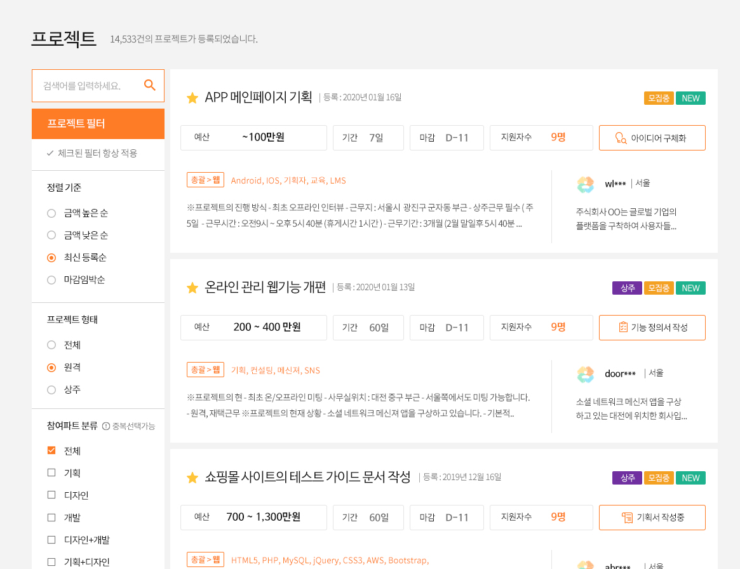
DEVELOP Description
1 | 기본정보 페이지를 프로젝트 리스트 디폴트로 노출
2 | 검색/필터/소팅 바 필터에 따라 소팅이 구분됨.
3 | 구성요소 즐겨찾기 ☆표시는 비회원/파트너 회원에만 노출(클라이언트 노출하지 않음) 제목 | 등록일자, 모집중, 상주여부, 신규여부 체크 마크
4 | 구성요소 예산 만원단위로 작성 기간 일단위 노출 마감 D-로 표기하되 마감 당일의 경우 HH시간 MM분 으로 표기하며 마감 후에는 마감 표기함 지원자 수가 99가 넘는 경우 99+로 표기 기획단계 4단계 노출 : 아이디어단계, 기능정의서 작성, 기획서 작성중, 상세기획서 작성
5 | 구성요소 프로젝트 분야 1차 + 하위분야 | 필요기술 프로젝트 상세내용 2줄까지 노출 + 말줄임 표기 클라이언트 ID, 프로필이미지, 회사소개 작성
6 | 리스트는 10개까지 노출 후 페이징 처리
안전한 IT 외주:아웃소싱 플랫폼 프리모아
1
2
3
4
5
스토리보드
- PC 웹 기획 | 스토리보드는 UI(User Interface)라고 불리우는 서비스의 화면을 설계하고 실제 작업자에게 작업할 사항을 전달하는 문서입니다.
PC웹 또한 마찬가지로 와이어 프레임 형태로 기획서를 작성합니다.
기획서 토대로 UX(User Experience)에 맞춰 디자인을 하며, 기획서와 구성요소는 같으나 UI가 변경되는 경우 개발에 이해를 돕기 위해 디자인 된 화면을 토대로 기획서를 다시 작성할 수 있습니다.
6

